Slide 1
小升初数学讲座

Slide 2
主要内容摘要
小学阶段（1-5年级）数学回顾
六年级数学内容

Slide 3
上海市小学数学回顾
一年级
100以内整数的加减
二年级
整数的乘除，九九乘法口诀，简单几何图形的认识
三年级
小数（分数），四则运算，图形面积和周长，
四年级
圆，角，数和量的关系，统计图表认识，垂直与平行关系，测量与误差
五年级
小数的乘除法，统计学中的平均数，简易方程，体积与表面积和重量，概率中的可能性大小
Notes:
人类对数学的认识过程，高斯小时候的故事，无理数pi的由来，无穷级数求pi，pi与圆的必然联系，循环小数与分数的互化，7为分母的分数特点，

Slide 4
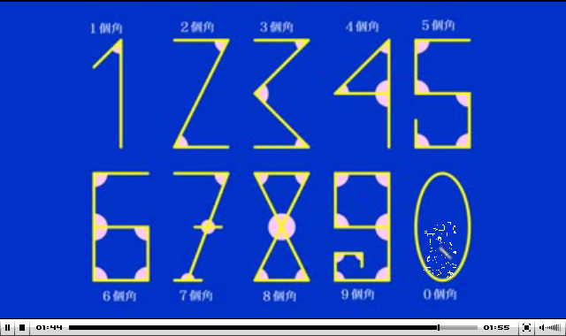
最初的数字写法（十进制）

Slide 5
上海六年级（上）数学
数的整除
因数、倍数、素数、合数
分解素因数、最大公约数、最小公倍数
分数
分数加减乘除、分数与小数互化、循环小数
比和比例
比与比值、合比定理、分比定理、合分比定理、百分比、
比的应用
圆、弧、扇形
圆周长、弧长、圆和扇形面积
Notes:
哥德巴赫猜想，比例在图形中的应用，最大素数探索，勾股定理历史讲解，我比你高20%，不等于你比我矮20%，圆的分割，周长与直径的关系，圆面积与半径的关系。寻找勾股数，寻找pi值。数学小游戏。

Slide 6
上海六年级（下）数学
有理数
四则运算
乘方运算
混合运算
科学计数法
方程及方程组
列方程（组）
解方程（组）
不等式及不等式组
解不等式
解不等式组
几何初步
线段大小比较、角的度量、余角、补角、周角、平角、长方体的深入认识、展开图、表面积、体积、欧拉公式

Slide 7
我们的数学教学
认识数学发展本质；
提高数学思考能力；
注重图形结合；
采用几何软件GeoGebra讲解初等几何；
采用代数软件Maxima讲解代数；
培养独立思考能力。

Slide 8
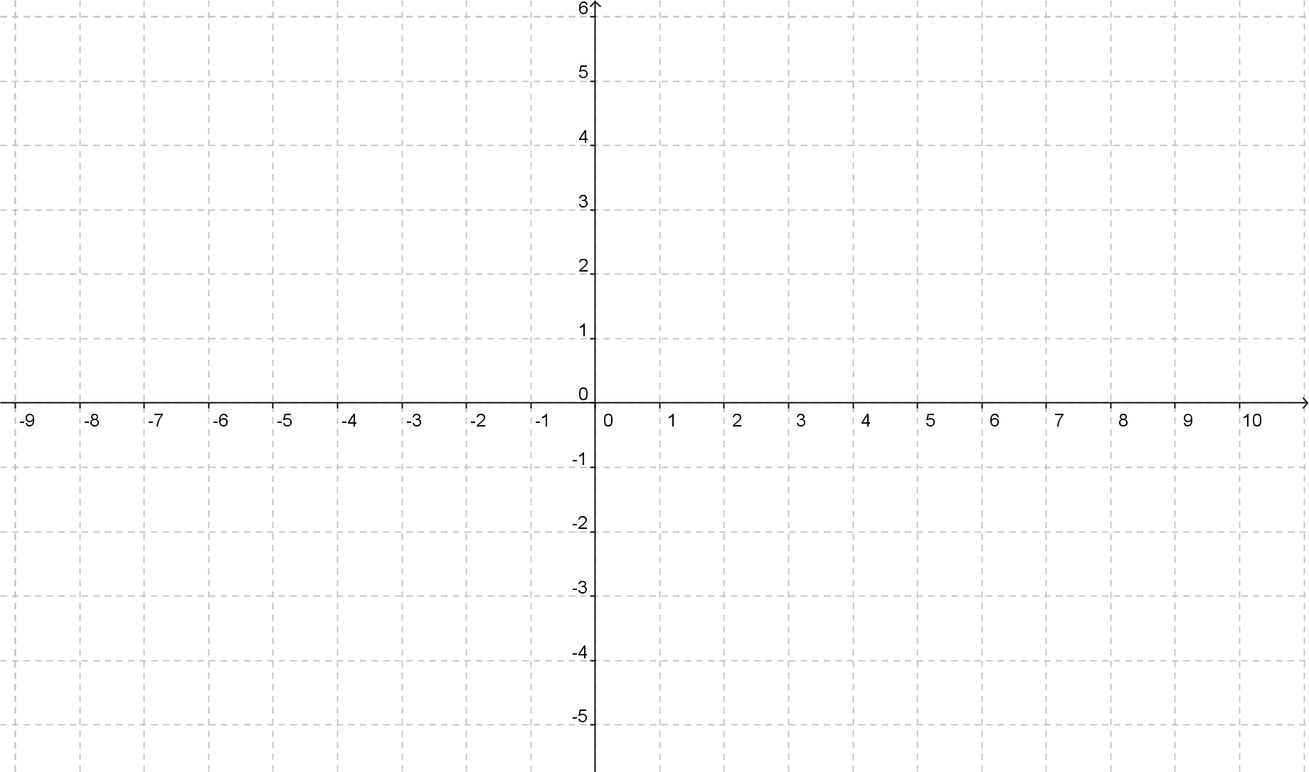
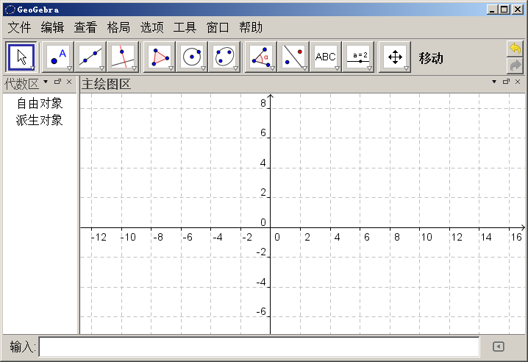
图形和数字结合
笛卡尔坐标系：几何与代数的结合体

Slide 9
斐波那契数与自然界生长

